Slide 1
Analisi di un codice per il caclolo delle caratteristiche aerodinamiche di un’ ala finita

Slide 2
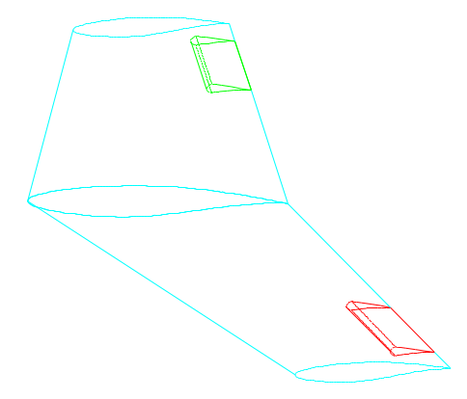
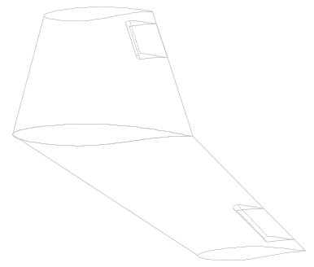
Il codice MULTHOPP.M
campo di validità
campo potenziale incomprimibile
ali di grande allungamento
ali a freccia nulla o trascurabile
ali con piccole variazioni di corda e svergolamento lungo l’apertura
ali con profili sottili, poco ricurvi e a piccole incidenze
MULTHOPP.M
C_{L}
C_{M}
C_{Di}
Codice scritto in linguaggio MatLab (V. 5.3)
basato sul metodo di Multhopp
(teoria della linea portante di Prandtl)

Slide 3
Codice: schema a blocchi
Input
Pre
Processor
Solver
Post
Processor
Geometria
Caratteristiche
aerodinamiche
Numero di sezioni
Distribuzione
alla Tchebycheff
Teoria della
linea portante
di Prandtl
Distribuzione
di carico
C_{L} , C_{M} , C_{Di}

Slide 4
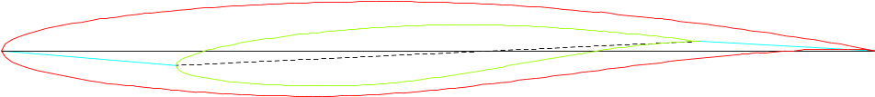

Input
File “IN”
TIPOLOGIA ALA (trapezia=0; ellittica=1)
0
ALETTONI ON/OFF (1=ON;0=OFF)
1
Y0AL YfAL
.7 .9
RAST AR SVERGroot SVERGtip
0.8 6.0 0.0 -1.
GRADroot GRADtip
6.2832 6.2832
NPOINT(dispari,max=61) ALPHA
61 1.0
SVERGtip
C_{l}
X
RAST = C_{t}/C_{r}
AR = b²/S
α
C_{r}
Y
C_{t}
Y0AL
YfAL
b/2

Slide 5
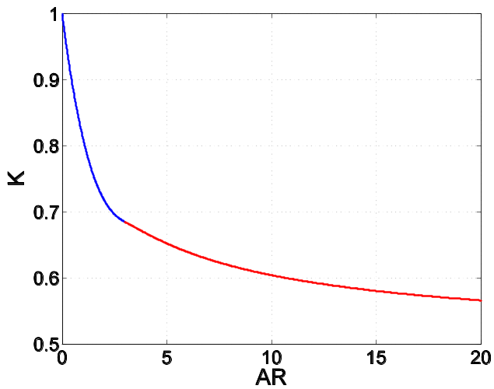
Pre-processor
for i=1:mmax
teta=i*pi/(m+1);
s1=sin(teta);
c1=cos(teta);
seno(i)=s1; seno(m+1-i)=s1;
coseno(i)=c1; coseno(m+1-i)=-c1;
end
for i=1:mmax
e(i)=er+(ee-er)*coseno(i);
cla(i)=clar+(clae-clar)*coseno(i);
end
if(ar>3)
enne=.5+(4./(pi^2)/ar)*(log(pi*ar)-(7./8.));
else
enne=1.-.25*ar+.067147*(ar^2)-.0062767*(ar^3);
end
calcolo seni e coseni
mmax=(NPOINT+1)/2
distribuzione
alla Tchebycheff
di sezioni lungo
l’apertura alare
θ
calcolo svergolamento e Cl_{α} (legge lineare)
η
0
y
b/2
Y
calcolo fattore correttivo formula di Prandtl

Slide 6
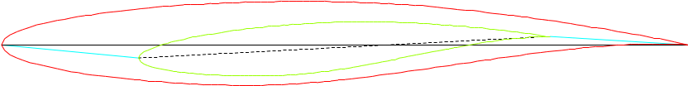
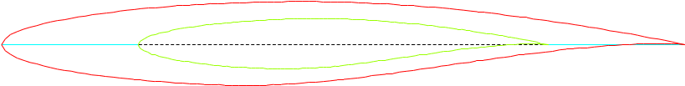
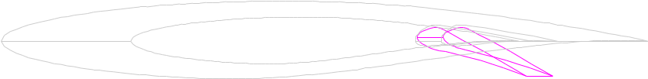
Solver: metodo di Multhopp
Ala svergolata
Carico
basico
Effetto dello
svergolamento
α_{zL}
C_{L}=0
+
Ala non svergolata
Carico
addizionale
Effetto dell’ angolo
d’attacco
α − α_{zL}
+
Alettoni deflessi
Carico
antisimmetrico
Effetto degli alettoni

Slide 7
Solver: diagramma di flusso
Sistema simmetrico
basico
Sistema simmetrico
addizionale
Sistema
antisimmetrico
Costruzione della matrice di influenza
e del vettore dei termini noti
Inversione della matrice
Gamma simmetrica
basica
Gamma simmetrica
addizionale
Gamma
antisimmetrica
+
+
Gamma totale

Slide 8
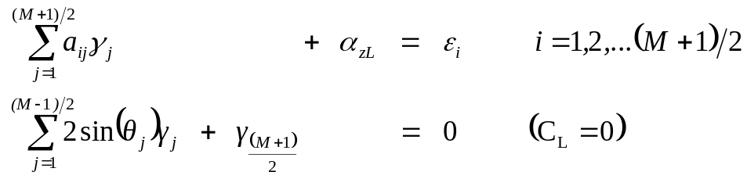
Solver: sistema simmetrico basico
for i=1:mmax
si=seno(i); ci=coseno(i);
for j=1:mmax
sj=seno(j); cj=coseno(j);
if (i==j)
if (ie==0), s(i)=ar*(1.+alam)/(1.-ci*(1.-alam))/cla(i); end
a(i,j)=((m+1)/4./si)+s(i)/2./enne;
continue
end
if(mod(i-j,2)==0), continue; end
b1=sj/(cj-ci)^2/(m+1);
b2=sj/(-cj-ci)^2/(m+1);
a(i,j)=-b1-b2;
if(j==mmax), a(i,j)=a(i,j)/2; end
end
end
for k=1:mmax
a(k,mmaxp)=1; a(k,mmaxq)=e(k)*conver; a(mmaxp,k)=2*seno(k);
end
a(mmaxp,mmax)=1; a(mmaxp,mmaxp)=0; a(mmaxp,mmaxq)=0;
mmax=(m+1)/2
i=j
ala trapezia
Sistema
(m+1)/2+1 equazioni
(m+1)/2 +1 incognite
(i-j) pari
(i-j) dispari
conver=pi/180/2./enne
mmaxp=mmax+1
mmaxq=mmax+2

Slide 9
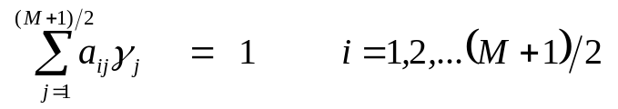
Solver: sistema simmetrico addizionale
for i=1:mmax
si=seno(i); ci=coseno(i);
for j=1:mmax
sj=seno(j); cj=coseno(j);
if (i==j)
if (ie==0), s(i)=ar*(1.+alam)/(1.-ci*(1.-alam))/cla(i); end
a(i,j)=((m+1)/4./si)+s(i)/2./enne;
continue
end
if(mod(i-j,2)==0), continue; end
b1=sj/(cj-ci)^2/(m+1);
b2=sj/(-cj-ci)^2/(m+1);
a(i,j)=-b1-b2;
if (j==mmax), a(i,j)=a(i,j)/2; end
end
end
for i=1:mmax
a(i,mmaxp)=dalfar;
end
mmax=(m+1)/2
i=j
ala trapezia
Sistema
(m+1)/2 equazioni
(m+1)/2 incognite
(i-j) pari
(i-j) dispari
mmaxp=mmax+1
dalfar=pi/180/2./enne

Slide 10
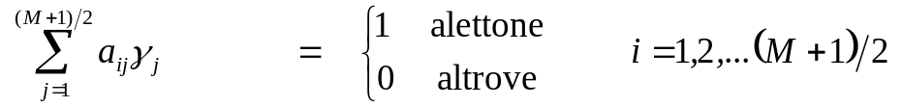
Solver: sistema antisimmetrico
for i=1:mmax
si=seno(i); ci=coseno(i);
for j=1:mmax
sj=seno(j); cj=coseno(j);
if (i==j)
if (ie==0), s(i)=ar*(1.+alam)/(1.-ci*(1.-alam))/cla(i); end
a(i,j)=((m+1)/4./si)+s(i)/2./enne;
continue
end
if(mod(i-j,2)==0), continue; end
b1=sj/(cj-ci)^2/(m+1);
b2=sj/(-cj-ci)^2/(m+1);
a(i,j)=-b1+b2;
end
end
for i=1:mmax
a(i,mmaxp)=0.;
ci=coseno(i); if((ci>=eta1)&(ci<=eta2)), a(i,mmaxp)=dalfar; end
end
mmax=(m+1)/2
i=j
ala trapezia
Sistema
(m+1)/2 equazioni
(m+1)/2 incognite
(i-j) pari
(i-j) dispari
mmaxp=mmax+1
dalfar=pi/180/2./enne
zona alettoni

Slide 11
Solver: inversione e calcolo dei carichi
Inversione della matrice: FUNCTION SSYSTEM
for i=1:(m+1)/2
gamb(i)=a(i,mmaxq);
end
alfar=a(mmaxp,mmaxq);
alfar=alfar*180/pi;
for i=1:(m+1)/2
gama(i)=a(i,mmaxp);
gama(i)=gama(i)*(alfa+alfar);
end
for i=1:(m+1)/2
disgam(i)=a(i,mmaxp);
disgam(i)=disgam(i)*(alfa+alfar);
end
basico
addizionale
antisimmetrico
α_{zL}
for i=1:(m+1)/2
mp1mi=m+1-i;
gam(i)=gamb(i)+gama(i);
gamma(i)=gam(i)+disgam(i); gamma(mp1mi)=gam(i)-disgam(i);
end
carico totale

Slide 12
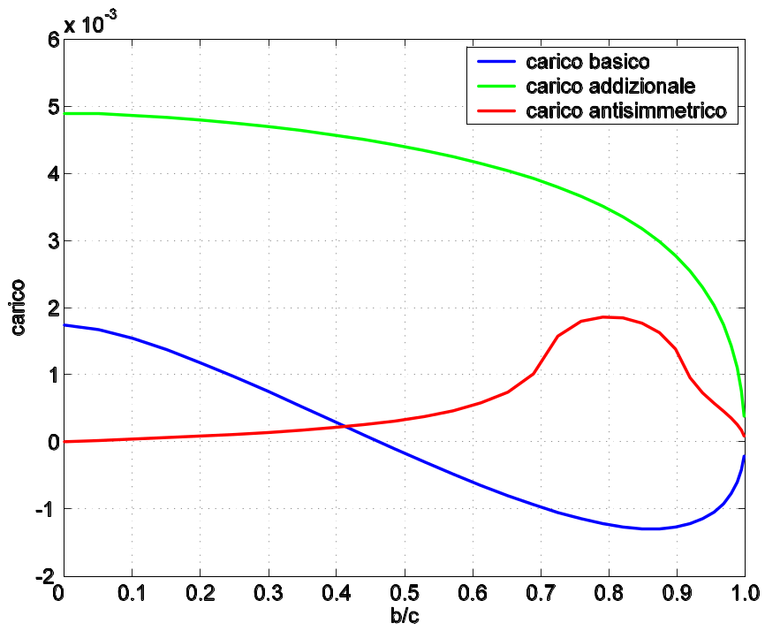
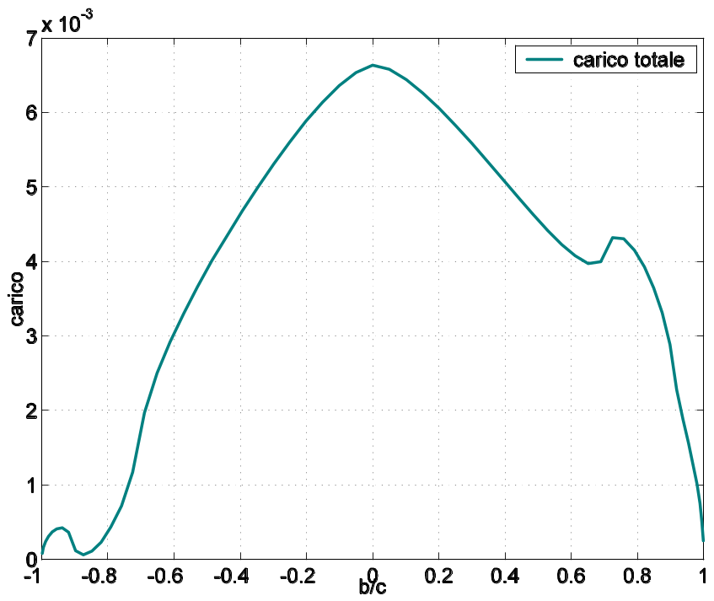
Post-processor: carico , C_{L}, C_{M} , C_{Di}
dummy1=0;
dummy2=0;
for i=1:m
dummy1=dummy1+gamma(i)*seno(i);
dummy2=gamma(i)*seno(i)*coseno(i)+dummy2;
end
cl=dummy1*pi*ar/(m+1);
cm=dummy2*pi*ar/(m+1)/2;
C_{L} = 0.0489
C_{M} = 0.0026
C_{Di} = 0.00016
α_{zL} = 0.3466°
calcolo C_{L}, C_{M}

Slide 13
Possibili impieghi e sviluppi del codice
Diagrammi C_{L}=C_{L}(AR) , C_{Di}=C_{Di}(AR)
Leggi di variazione per lo svergolamento
Effetti della variazione del numero di Reynolds lungo l’apertura alare
Determinazione del sentiero di stallo

